Slide 1
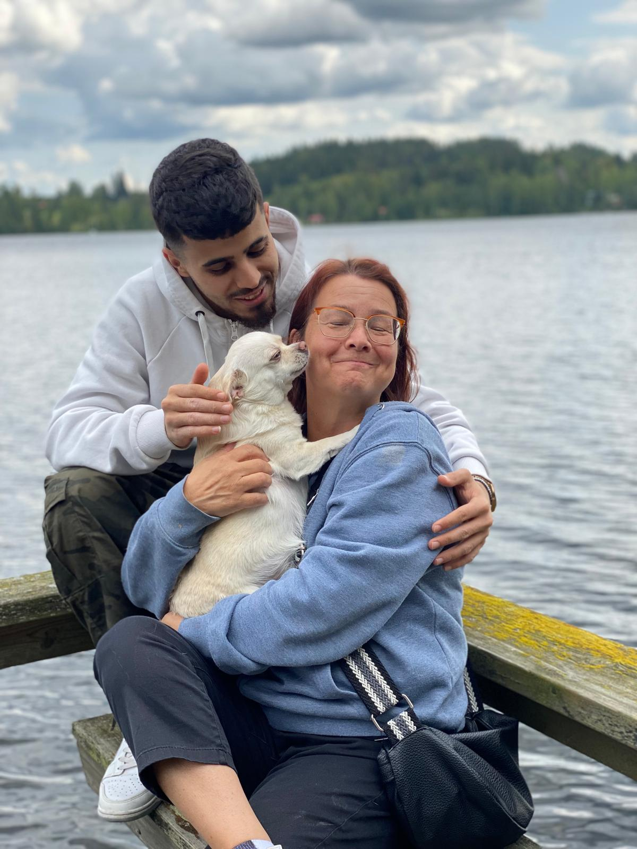
PALAUTTEET:

Slide 2
Jälkihuollon sosiaalityöntekijöiden palautteiden mukaan 84%:lla asiakkaista tilanne parani palvelun avulla.

Slide 3
Jälkihuollon sosiaalityöntekijöiden kokonaisarvio palvelusta
4,6
(asteikolla 1-5)
- Vuonna 2024

Slide 4
Asiakaspalautteissa arvio
“Palvelu tukee elämänhallintaani kokonaisvaltaisesti”
4,8
(asteikolla 1-5)

Slide 5
” Se on mun mielestä tosi hyvä, et se tuki on sellasta asiakaslähtöistä. Täällä katotaan mun mielestä silleen tosi henkilökohtaisesti, et mitkä on ne kenenkin omat tarpeet ja niihin aletaan sit kattomaan niitä keinoja ja ratkaisuja.”
(Sini Siponen YAMK- opinnäytetyö: Nuorten kokemukset näkyviksi jälkihuollon vahvasti tuetun asumisen toiminnassa: https://www.theseus.fi/handle/10024/869047)

Slide 6
” Jos sä kattoisit mun suunnitelmaa mikä on tehty joskus vuos sitten niin siinä mulla on kaikki asiat tosi huonosti ja sen jälkeen on tapahtunut ihan hirveesti. Ei ne asiat oo tullut hetkessä vaan ohjaajien takia, jotka on ollut mun vieressä ja tukenut mua ja ollut niin ku mun ympärillä. Et mä tarviin tätä tukea ohjaajilta, et täällä on joku aina paikalla et mä pystyn esimerkiksi nyt olee ilman päihteitä”
(Sini Siponen YAMK- opinnäytetyö: Nuorten kokemukset näkyviksi jälkihuollon vahvasti tuetun asumisen toiminnassa: https://www.theseus.fi/handle/10024/869047)

